Slide 1
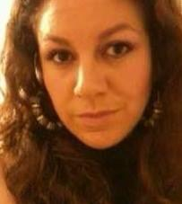
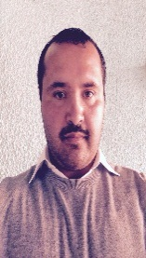
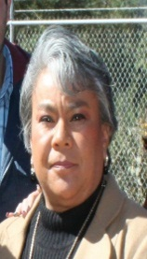
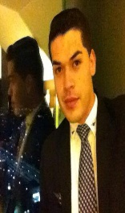
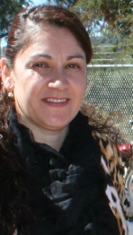
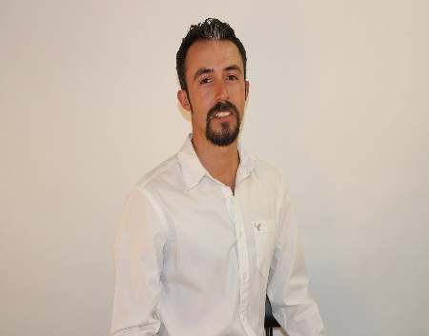
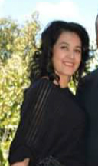
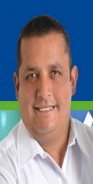
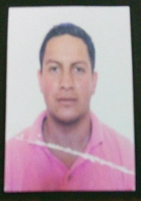
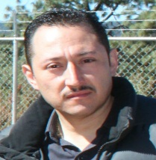
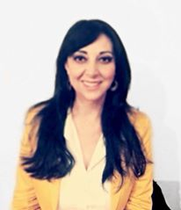
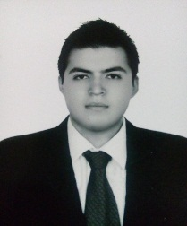
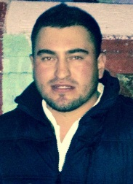
Martha Alejandra Díaz Magaña
REGIDORA DE EDUCACIÒN
Luis Gerardo Lomelí Barajas.
REGIDOR DE DEPORTES
César Salvador Sánchez Navarro
REGIDOR DE TURISMO
Cecilia Peña Vargas
REGIDORA DE CULTURA
Berenice Delgadillo Buenrostro.
REGIDORA DE SALUD
Ing. Arturo Solís Torres
REGIDOR DE DESARROLLO URBANO, ALUMBRADO PÙBLICO ,AGUA, DRENAJE Y ALCANTARILLADO.
Luis Armando Soto Anguiano
REGIDOR DE PARQUES,JARDINES Y ORNATO.
SERVICIO PÙBLICO.
Luis Alonso Ochoa Cárdenas
REGIDOR DE CEMENTERIOS Y ASISTENCIA SOCIAL.
Teresa Sánchez Maldonado
REGIDORA DE NOMENCLATURA , CALLES Y CALZADAS.
Ing. José Guadalupe Buenrostro Martínez
PRESIDENTE MUNICIPAL
Lic. Leticia Guadalupe Chávez Ochoa
OFICIAL MAYOR.
José Eduardo Israel Vázquez Barajas.
TESORERO MUNICIPAL
El Director de Seguridad en estos momento se encuentra haciendo las pruebas pertinentes para poder calificar.
Lic. Octavio Gutiérrez Gómez
SINDICO Y JUEZ MUNICIPAL.
Lic. Luis Antonio Oregel Contreras
SECTRETARIO GENERAL.

